Slide 1
SE211-Projektni zadatak
Dušan Stanković 3611

Slide 2
Moduli:
Login sistem po rolama prepoznaje kredencijale za login i otvara admin modul ako se ulogovao admin, ili blog modul ako se ulogovao običan korisnik.
U login modul takođe spada i strana za registraciju.
Login
Blog
Admin

Slide 3
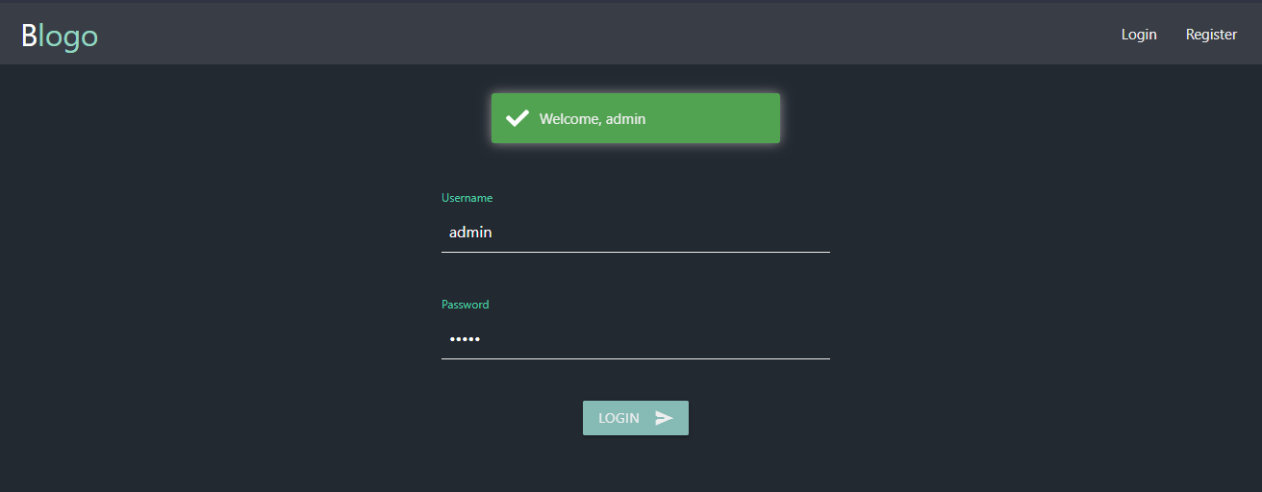
Login strana

Slide 4
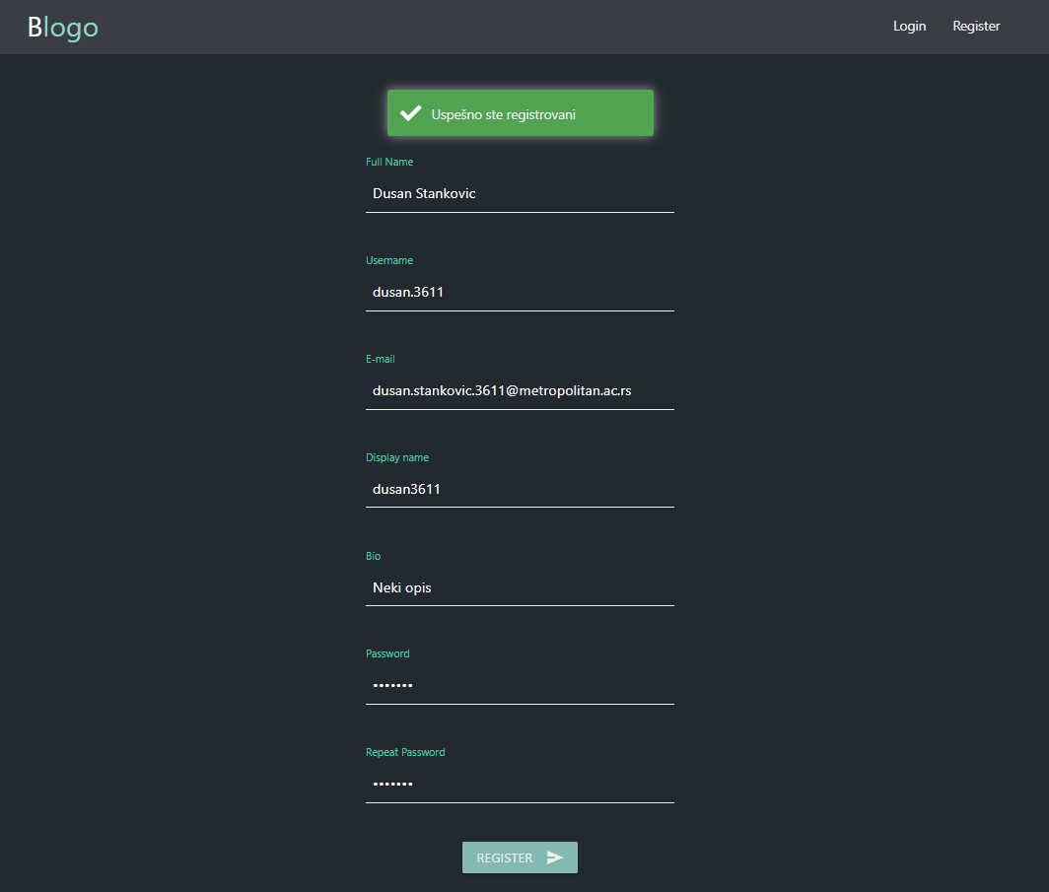
Register strana
Prilikom uspešne registracije, korisnik se redirektuje na login stranu, gde može uneti podatke kako bi se ulogovao.

Slide 5
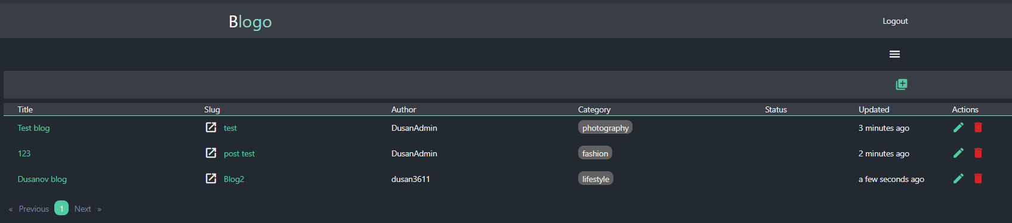
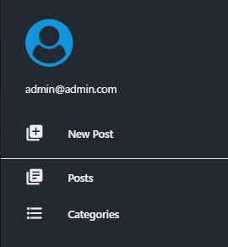
Admin strana
Ovo je strana sa koje administrator može da dodaje, briše i menja tuđe i svoje post-ove.
Administrator takođe ima pristup side meniju iz koga može da pristupi i meniju za izmenu i
dodavanje kategorija.

Slide 6
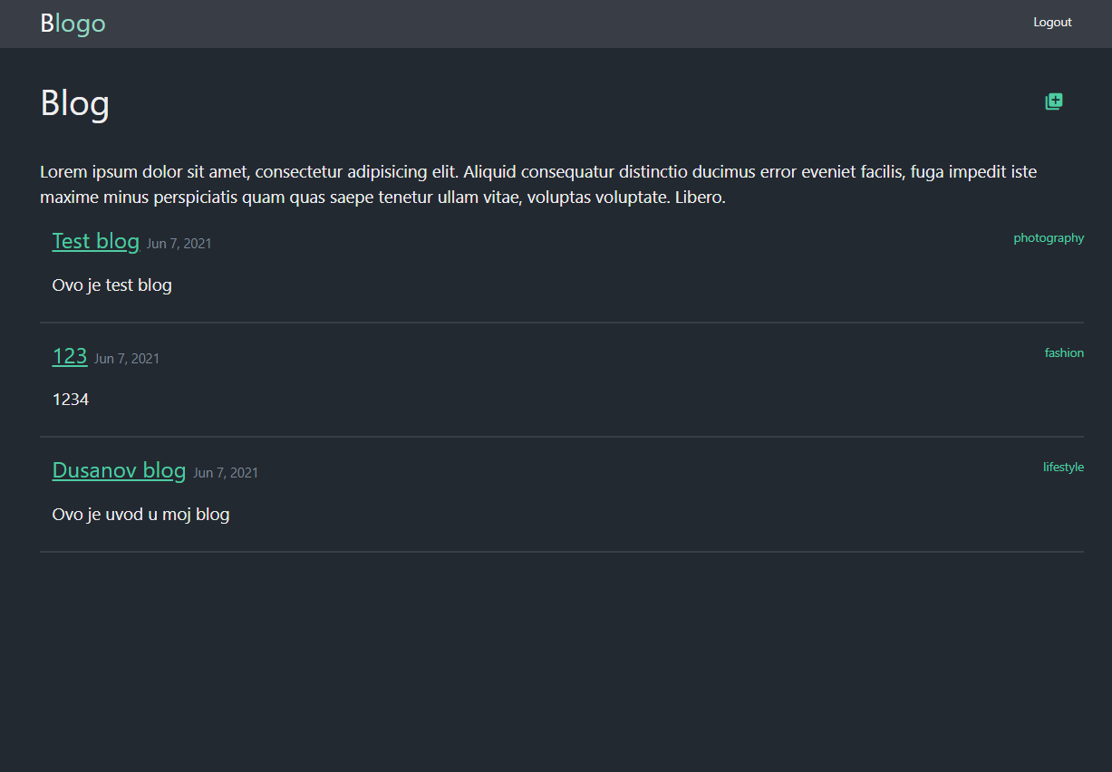
Blog početna strana
Ovo je početna strana koju vidi korisnik
kada se uloguje na kojoj se mogu videti
svi blogovi.
Klikom na naslov nekog od bloga otvara
se stranica za prikaz celog bloga.

Slide 7
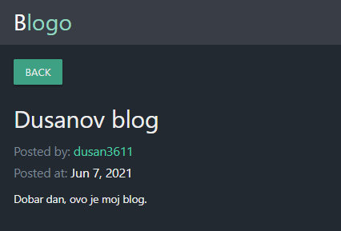
Prelgled post-a
Na ovoj strani se prikazuje sav sadržaj odabranog bloga,
kao i datum postavljanja, i korisnika koji je postavio blog.
Pritiskom na ime korisnika, redirektuje se na profil korisnika
(nije još uvek implementirano).

Slide 8


Testiranje
Back-end je testiran pomoću postman-a za gađanje endpoint-a.
Front-end je testiran pomoću selenium-a.

Slide 9
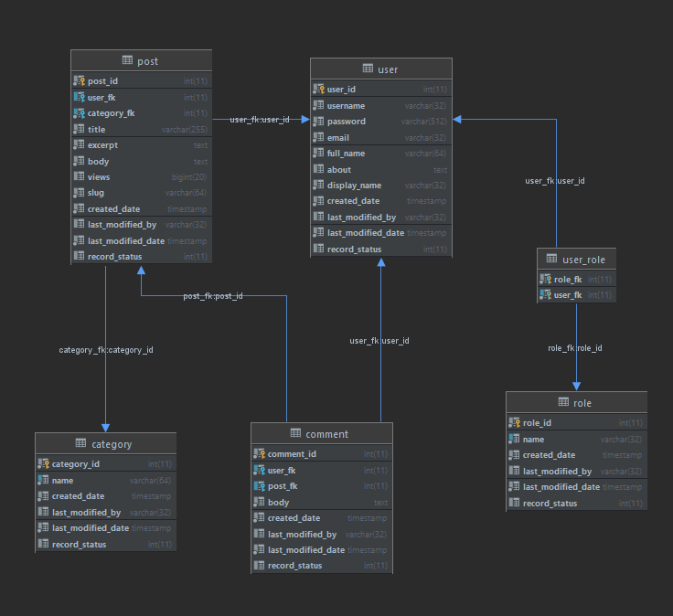
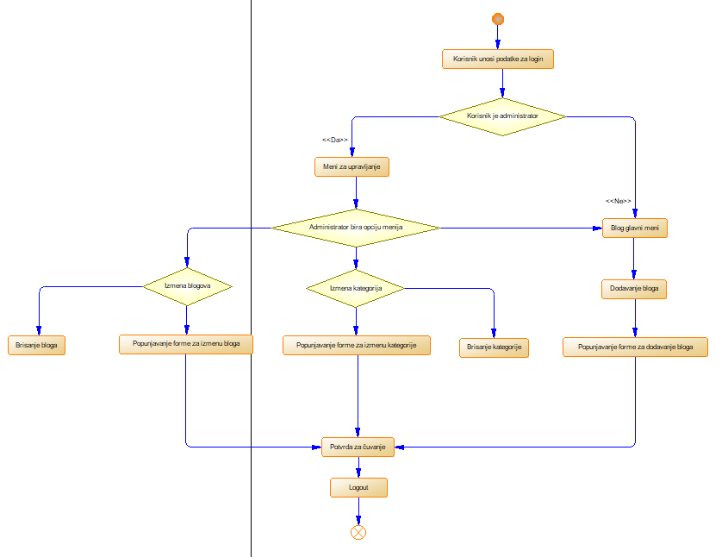
Model baze i dijagram aktivnosti

Slide 10

Hvala na pažnji

